Slide 1
Exp. 5
The Determination of Copper in Brass.

Slide 2
目的
利用硫代硫酸鈉滴定銅離子，測定黃銅中的銅含量。
原理
碘定量滴定法，是將試樣在酸性溶液中，以過量碘化鉀處理，而游離出碘。
1) 將銅用硝酸溶解後，加入過量的碘離子，與銅離子作用生成不溶性碘化亞銅及碘。2Cu²⁺＋4I－→2CuI_{(s)} ＋I₂
2) 再以硫代硫酸鈉溶液滴定游離的碘來定量試樣中的成分。
I₂＋2S₂O₃^{2－}→2I－＋S₄O₆^{2－}
3) 滴定終點的判斷是利用澱粉為指示劑。

Slide 3
步驟
取 0.3g 待測物（誤差至0.1 mg）至 250 mL 錐形瓶，加入 5 mL 6 M HNO₃，在通風除內加熱到完全溶解。
+ 10 mL 18 M H₂SO₄，並蒸發到直到 SO₃ 煙霧消失。 降溫冷卻後，加入 30 mL 蒸餾水，沸騰 1~2 分鐘，降溫冷卻。
加入數滴 15 M NH₄OH 產生深藍色 Cu(NH₃)₄²⁺ 。 [酸鹼中和反應，放熱] 逐滴加入 3 M H₂SO₄ 直到顏色回到淡藍色。
加入 2 mL 85% H₃PO₄，降至室溫。
加入 4 g KI，立刻用 0.1 M Na₂S₂O₃ 滴定，直到顏色變淡黃，記錄體積。
加 5 mL 澱粉指示劑，並持續滴定直到藍色變淡，記錄體積。
加 2 g KSCN，攪拌30秒。 繼續用 0.1 M Na₂S₂O₃滴定直到像芋頭牛奶的顏色，記錄體積。
計算黃銅中銅的比例。

Slide 4
數據計算
共用 42.2 mL Na₂S₂O₃
2 Cu²⁺ + 4 I⁻ → 2 CuI_{(s)} + I₂ (1)
I₂ + 2 S₂O₃²⁻ → 2 I⁻ + S₄O₆²⁻ (2)
+) 2 SCN⁻ + I₂ → CuSCN_{(s)} + 2 I⁻ (3)
2 Cu²⁺ + 2 S₂O₃²⁻ + 2 SCN⁻ + I₂ → 2 CuI_{(s)} + S₄O₆²⁻ + CuSCN_{(s)}
Cu²⁺:I₂:S₂O₃²⁻ = 2:1:2
銅的莫耳數=硫代硫酸鈉的莫耳數
$$\frac{W_{{Cu}^{2+}}}{63.55}= M_{{S_{2}O_{3}}^{2−}} × V_{{S_{3}O_{4}}^{2−}}$$

Slide 5
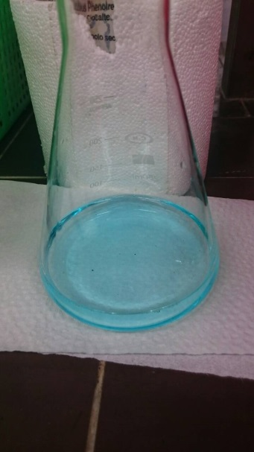
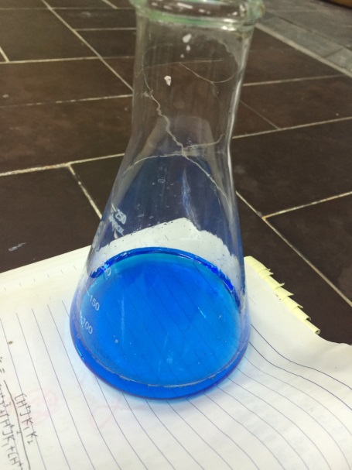
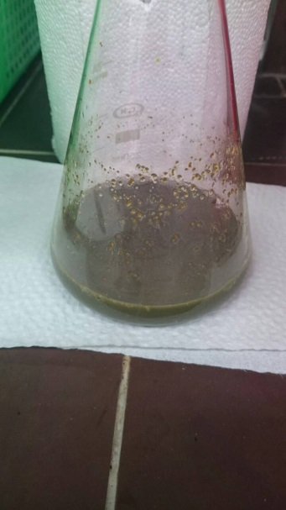
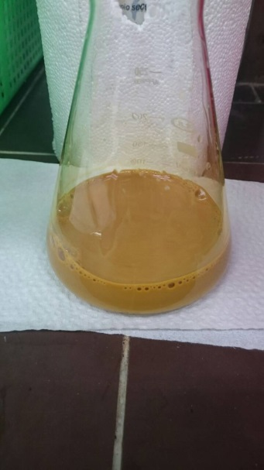
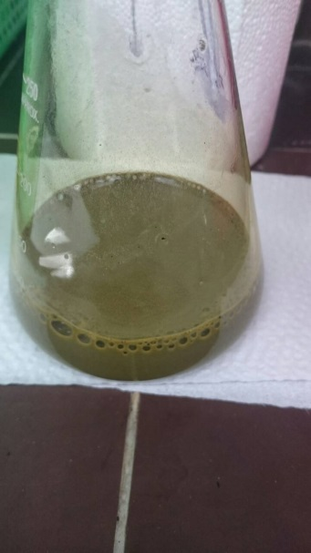
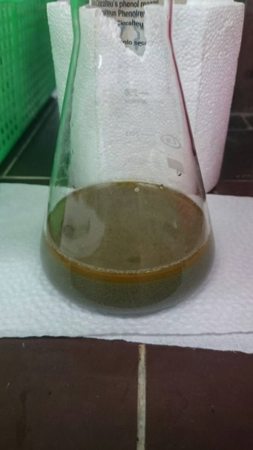
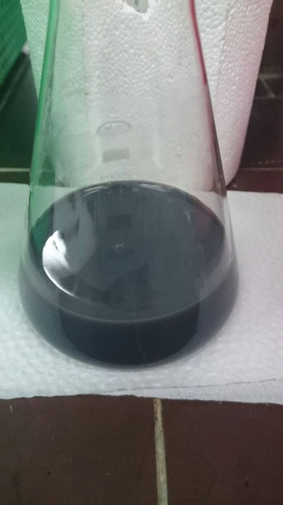
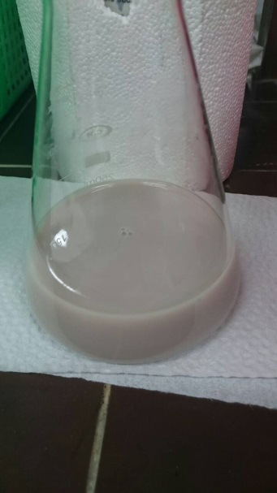
待測物 + 6 M HNO₃ + 18 M H₂SO₄
Na₂S₂O₃ 滴定 紀錄體積
+ 15 M NH₄OH
+ KI
+ 澱粉指示劑
Na₂S₂O₃ 滴定 紀錄體積
Na₂S₂O₃ 滴定 紀錄體積
+ KSCN

